Slide 1
Министерство науки и высшего образования Российской Федерации Федеральное государственное бюджетное образовательное учреждение высшего образования «Владимирский государственный университет имени Александра Григорьевича и Николая Григорьевича Столетовых» (ВлГУ) Кафедра информационных систем и программной инженерии
КУРСОВОЙ ПРОЕКТ
На тему: Полная информационная модель системы криптовалютная биржа – «модуль торговля на бирже»
Выполнил:
ст. гр. ПРИ-122 Ерофеев А.А.
Принял:
ст. пр. каф. ИСПИ Бородина Е.К.
Владимир, 2025

Slide 2
2.
Описание предметной области
Криптобиржа — это онлайн-платформа, похожая на обычный банк или фондовую биржу, где люди могут покупать, продавать и обменивать криптовалюты
Основным бизнес-процессом, рассматриваемом в курсовом проекте, является торговля криптовалютой на бирже (в больших объемах). Этот процесс сложен и требует одновременной аналитики большого количества данных. Ввиду этого принято решение автоматизировать данный процесс с помощью введения торговых ботов

Slide 3
3.
Цель
Целью проектирования системы являются: упрощение доступа к аналитике прямо во время торговли, уменьшение временных затрат на аналитику, максимально возможное устранение человеческих ошибок автоматизацией, обеспечение удобства использования.
Задачи
Обеспечение единого интерфейса для управления торговлей.
Автоматизация торговли
Предоставление аналитических инструментов на платформе
Своевременное предоставление торговой информации

Slide 4
4.
Выбранные аналоги
Наиболее опасные альтернативы

Slide 5
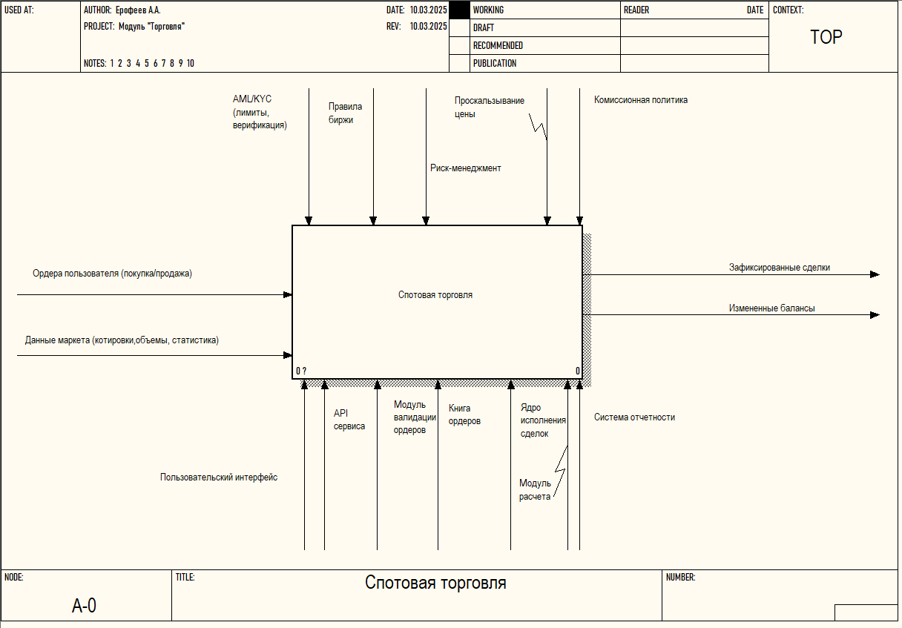
5.
Диаграмма AS-IS. Уровень 0.

Slide 6
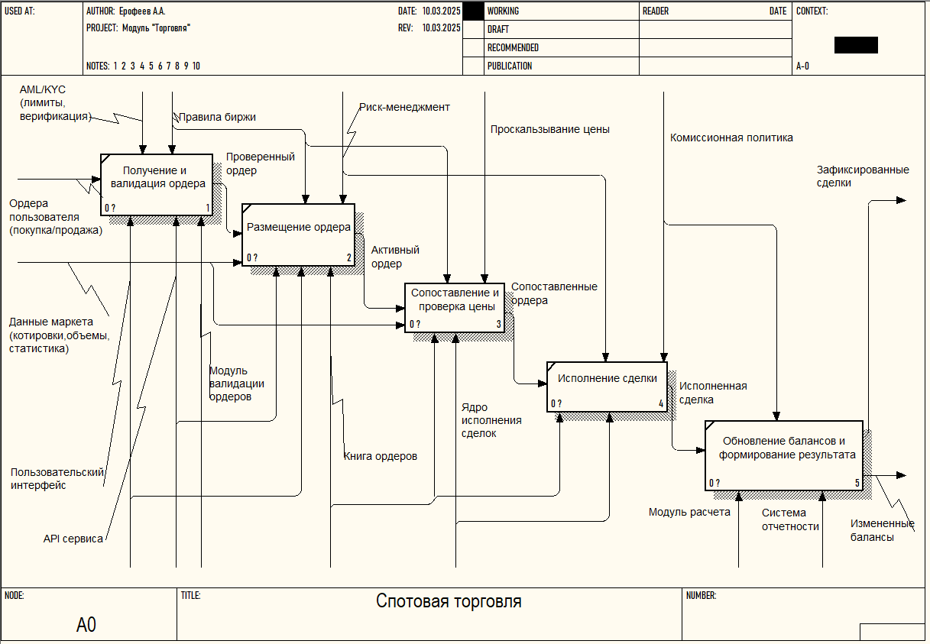
6.
Диаграмма AS-IS. Уровень 1.

Slide 7
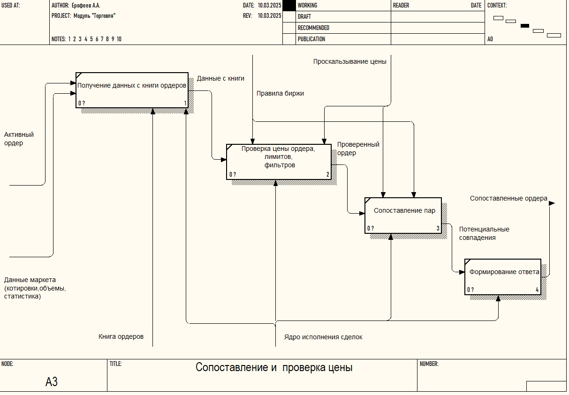
7.
Диаграмма AS-IS. Уровень 2 (Cопоставление и проверка цены).

Slide 8
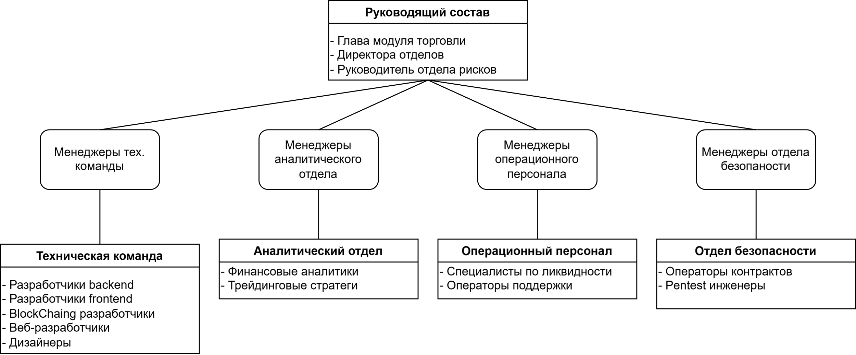
8.
Административно-организационная диаграмма.

Slide 9
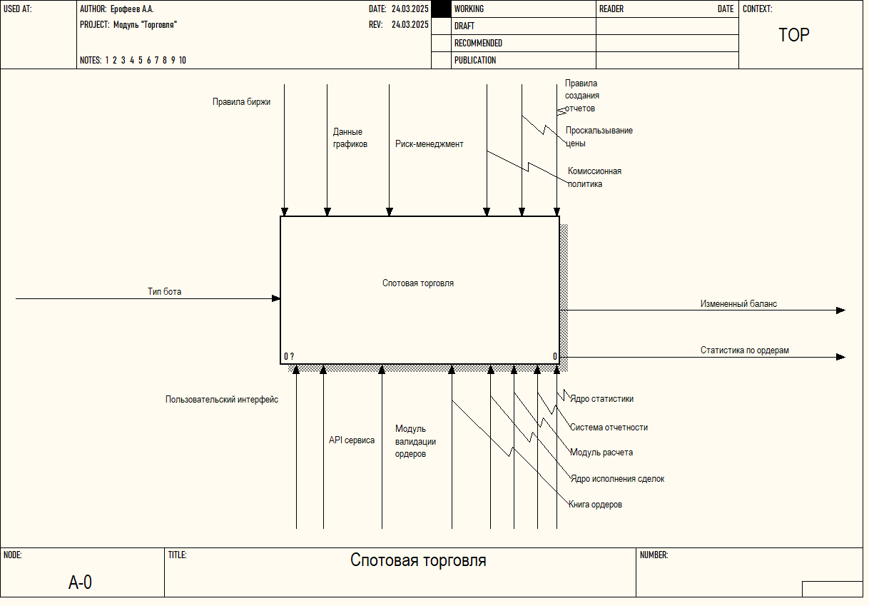
9.
Диаграмма TO-BE. Уровень 0.

Slide 10
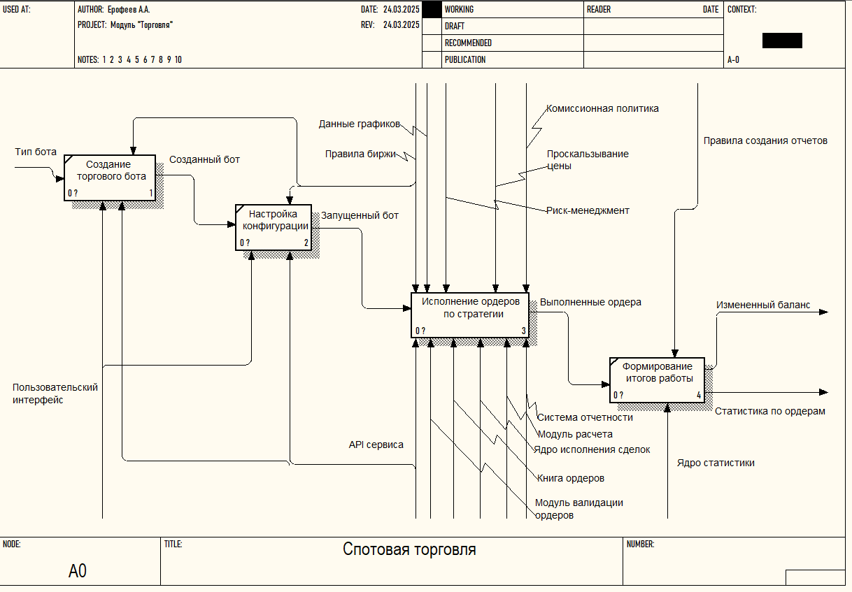
10.
Диаграмма TO-BE. Уровень 1.

Slide 11
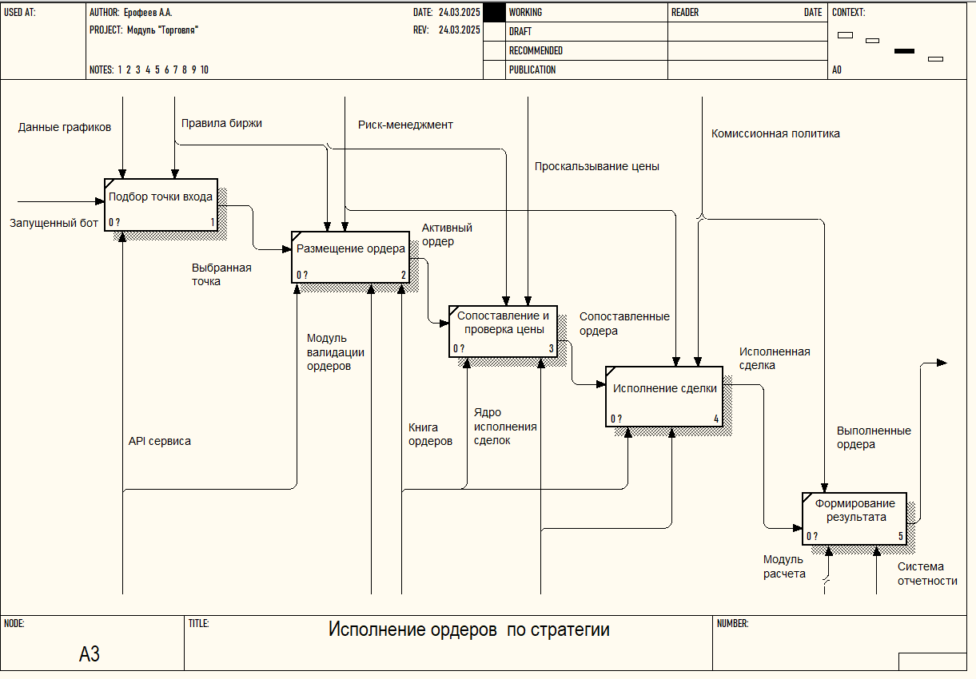
11.
Диаграмма TO-BE. Уровень 2 (Исполнение ордеров по стратегии).

Slide 12
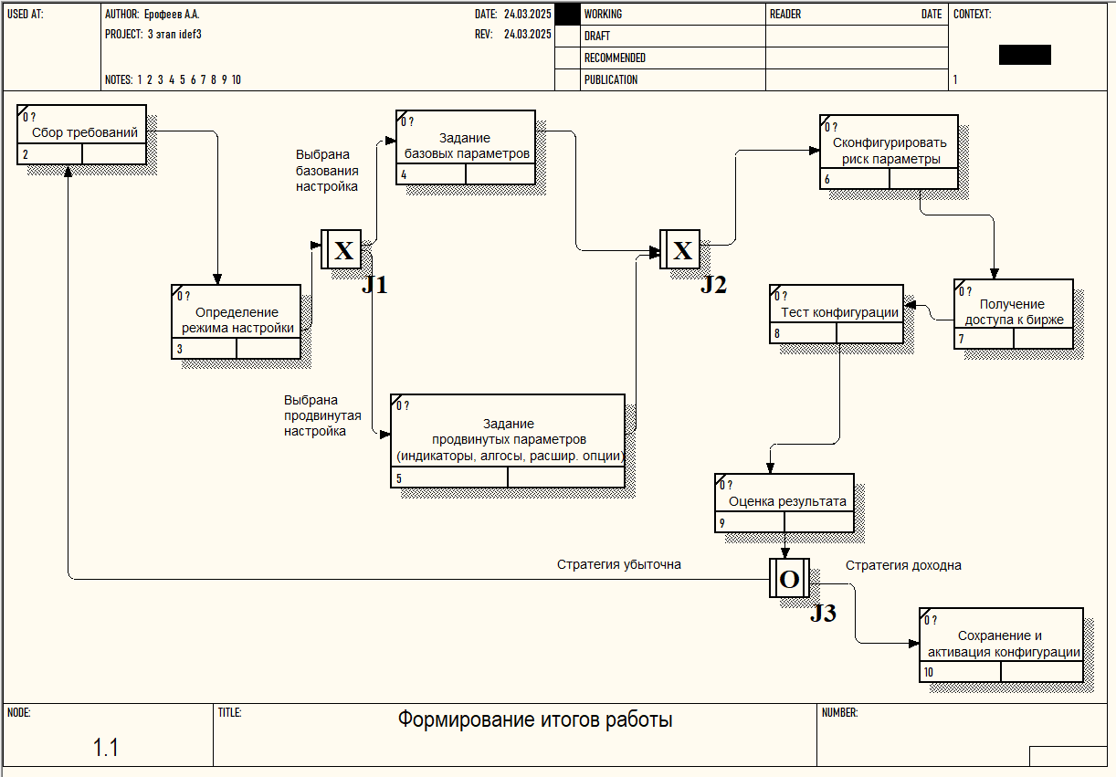
12.
Диаграмма IDEF3. «Настройка конфигурации бота».

Slide 13
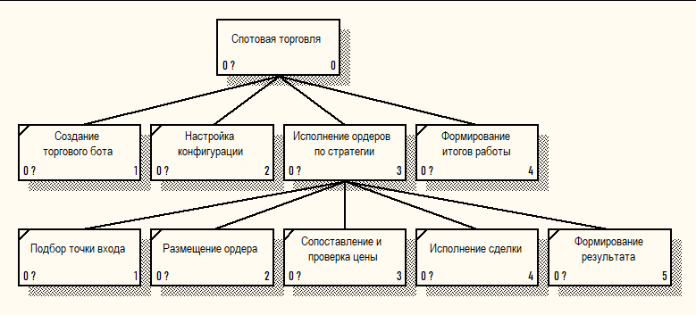
13.
Диаграмма дерева узлов.

Slide 14
14.
Функционально-стоимостный анализ
Стоимость разработки – 23 415 397.7 рублей
Стоимость проведения сделки (идеальная, до автоматизации) – 2.85 рублей
Стоимость проведения сделки (вмешательство поддержки, до автоматизации) – 15538.08 рублей
Стоимость проведения сделки (идеальная, после автоматизации) – 1.38 рублей
Стоимость проведения сделки (вмешательство поддержки, до автоматизации) – 2589.55 рублей
При обработке 100 млн транзакций/год – 143 487 690.35 рублей
Окупаемость проекта – 1 месяц и 28 дней

Slide 15
Заключение
В ходе выполнения курсового проекта был исследован существующий (AS-IS) и спроектирован целевой (TO-BE) бизнес-процесс торговли криптовалютой. Ручной режим совершения сделок показал высокую неэффективность. Модель системы, использующая автоматизацию с помощью торговых ботов, устраняет проблемы неэффективности неавтоматизированной системы.

